Slide 1

Портфоліо вчительки історії, географії, заступника директора з виховної роботи Вільхівського ліцею Горохівської міської ради

Slide 2
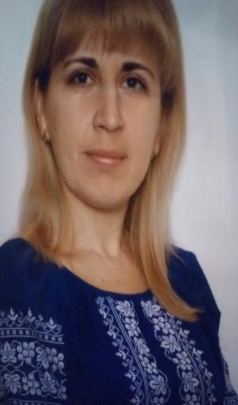
Процюк Наталія Леонідівна

Slide 3
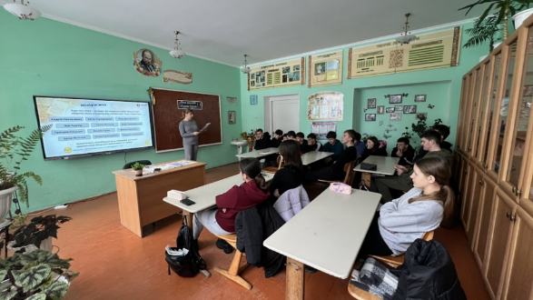
Педагогічне кредо: Правильно навчає той, хто навчає цікаво!

Slide 4
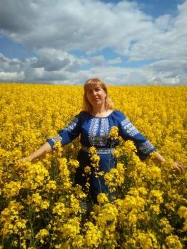
Будемо знайомі
ОСВІТА :
у 2002 році закінчила 11 клас Вільхівської школи І-ІІІ ст.;
у 2005 році з відзнакою закінчила Луцький педагогічний коледж за спеціальністю «Початкове навчання» і здобула кваліфікацію вчителя початкової школи, оператора ком’ютерних систем;

Slide 5
Будемо знайомі
у 2010 році закінчила Волинський національний університет імені Лесі Українки та здобула кваліфікацію бакалавра історії;
у 2011 році закінчила Волинський національний університет імені Лесі Українки і отримала повну вищу освіту за спеціальністю «Історія» та здобула кваліфікацію історика, викладача історії.

Slide 6
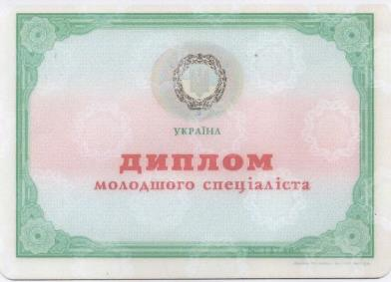
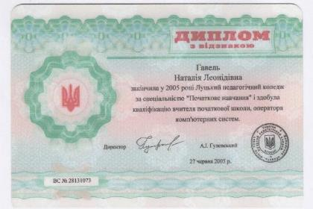
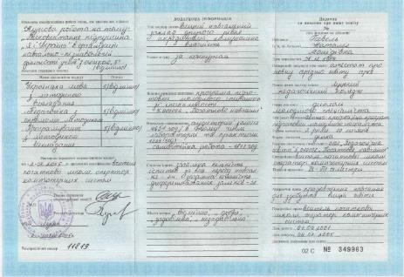
Документи про освіту

Slide 7
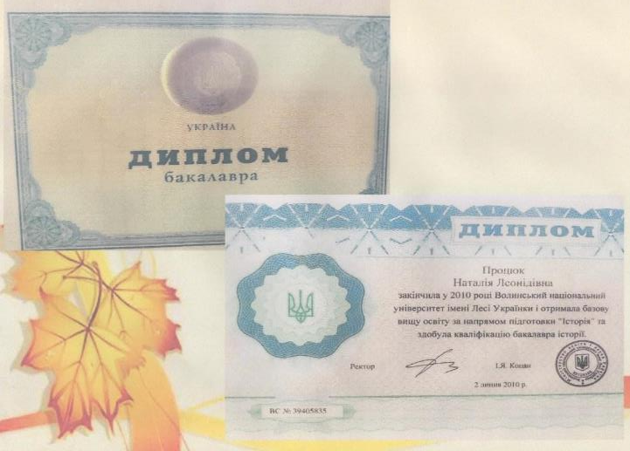
Документи про освіту

Slide 8
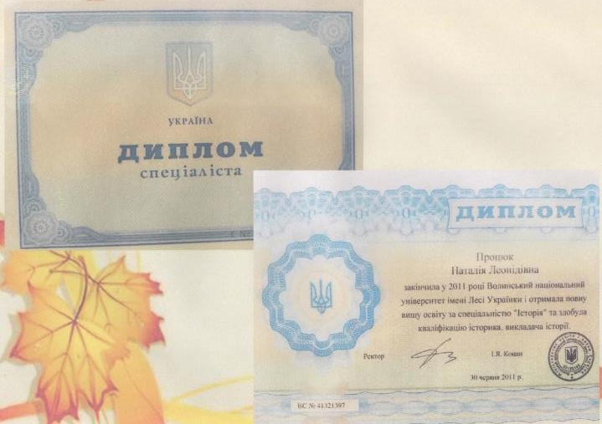
Документи про освіту

Slide 9
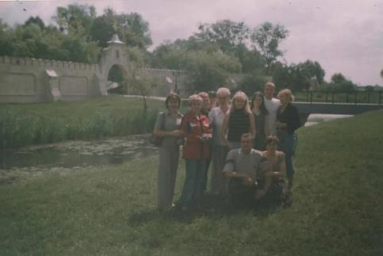
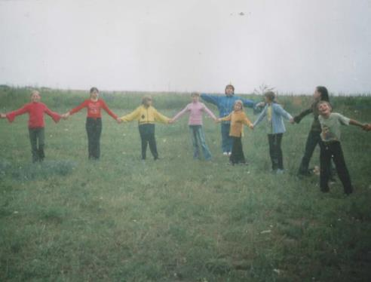
Педагогічний життєпис 2004 рік – вихователька в дитячому оздоровчому таборі «Веселка» в с. Терешківці

Slide 10
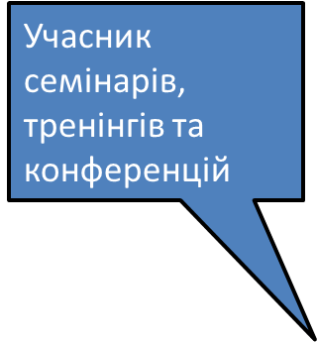




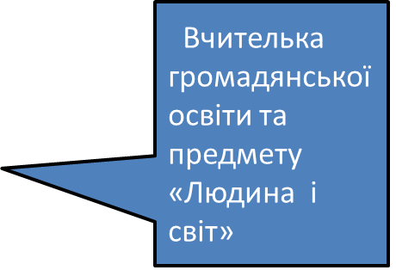
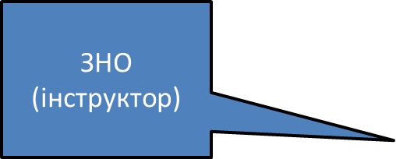

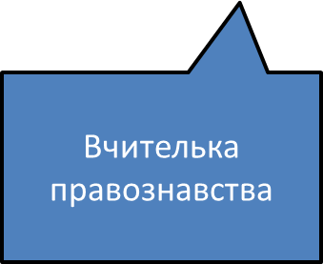


2005-2026 рр.
20 років педагогічного стажу

Slide 11
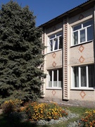
Педагогічний життєпис 2005-2006 рр. – педагог-організатор Шклинської школи

Slide 12
Педагогічний життєпис з 2006 року – вчителька історії Вільхівської школи І-ІІІ ст. - Історія - Людина і світ - Курс за вибором «Історія України І пол. ХХ ст. в особах» , - Правознавство - Громадянська освіта

Slide 13
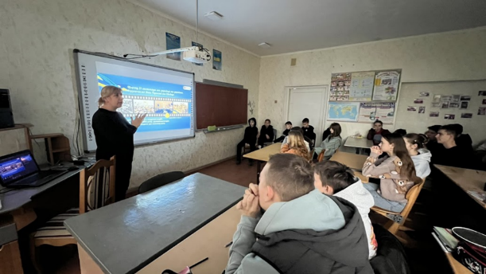
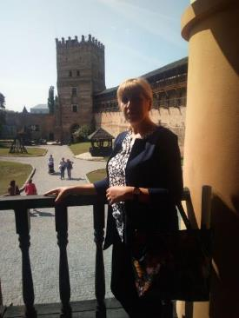
Проблема, над якою працюю: Пошуково-дослідницька робота на уроках історії як умова розвитку творчих здібностей учнів

Slide 14
Дороги, що привели до перемоги
2009 рік – ІІІ місце на районній олімпіаді з історії (Левенець О.)
2010 рік – лауреат районного конкурсу «Шукаємо молоді таланти»
Лауреат конкурсу «Вчитель року – 2010»
2015 рік – ІІ місце у районному конкурсі «За Україну, за її волю!» (Мацола Іванна 111 кл.)
Фіналіст районного конкурсу «Вчитель року – 2016»

Slide 15
2016 рік – переможець ІІІ (обласного) етапу Всеукраїнського конкурсу учнівської творчості до Шевченківських днів Об’єднаймося ж, брати мої!» (Редчук О.)
2017 рік – стаття «У Вільхівці пам’ятають…» в книзі А. Бондарчука «Україна. Голодомор 1946-1947 рр.
2018 рік – ІІ місце (обласного) етапу Всеукраїнської краєзнавчої акції учнівської молоді «Українська революція: 100 років надії і боротьби» (Редчук І.)
2018 рік – лауреат районного етапу конкурсу «Вчитель року – 2018»
2018 рік – ІІ місце в районній олімпіаді з історії (Макаренко О. 10 кл.)
2018 рік – ІІ місце в районній олімпіаді з історії (Редчук І. 10 кл.)
2019 рік –участь в конкурсі фахової майстерності «Творчі сходинки педагогів Волині» в номінації «Класний керівник»
2021 рік – участь в обласній виставці (ВІППО) «Творчі сходинки педагогів Волині» в номінації «Вчитель історії»

Slide 16
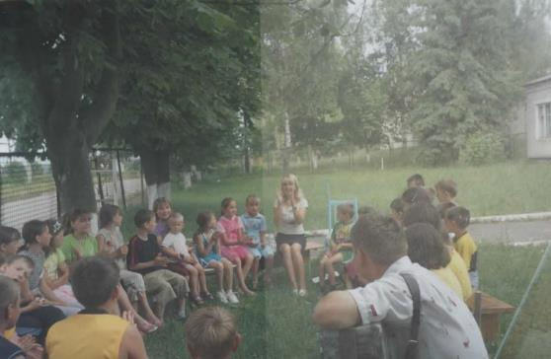
Педагогічний життєпис
Пришкільний табір Вільхівської школи

Slide 17
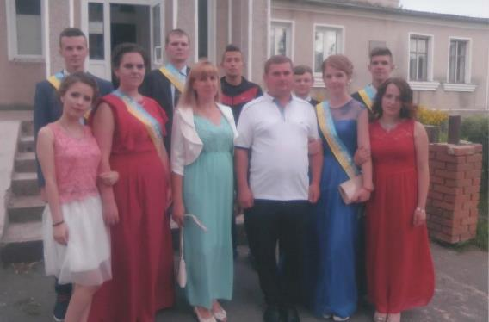
Педагогічний життєпис
2010-2016 рр. – класний керівник

Slide 18
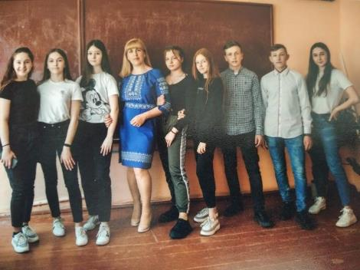
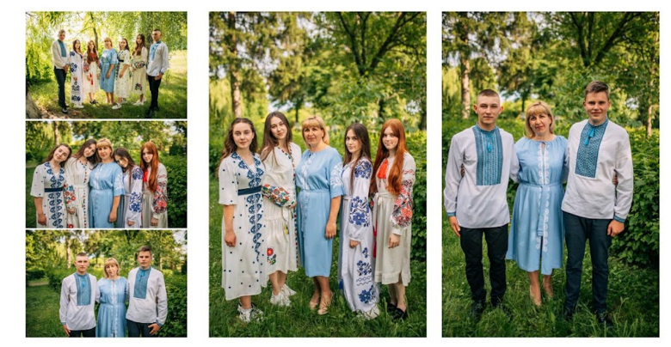

2016-2023 роки – класний керівник

Slide 19
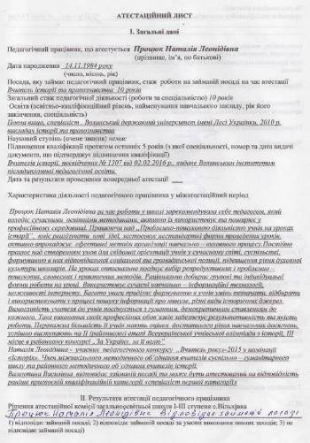
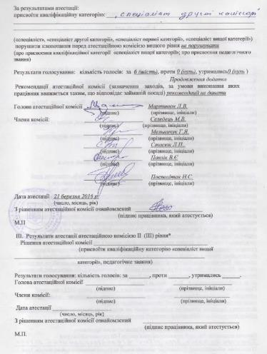
Пройшла курси перепідготовки вчителя та атестувалась в 2016 р.

Slide 20
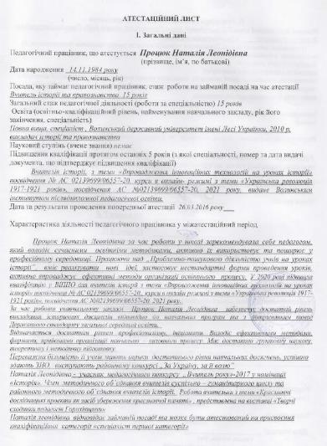
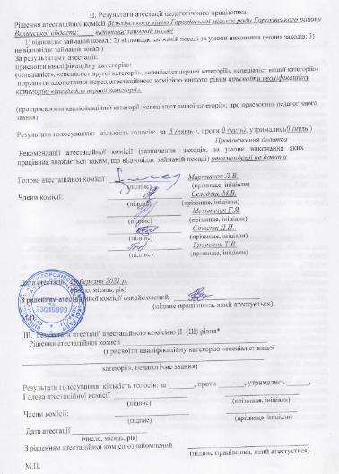
Пройшла курси перепідготовки вчителя та атестувалась в 2021 р.

Slide 21
На шляху до самовдосконалення
Курси підвищення кваліфікації
2021-2026 рр.:
Історія – 207 годин
Географія – 63 години
Інклюзія – 30 годин
Психологічний супровід – 16 годин
Домедична підготовка – 2 години
Всього : 318 годин

Slide 22
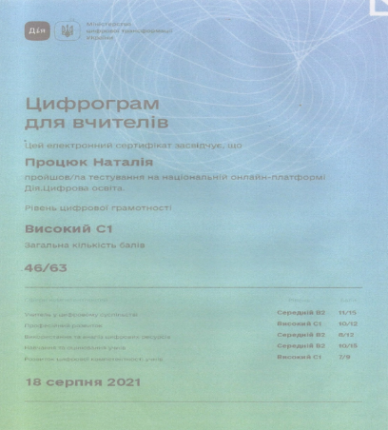
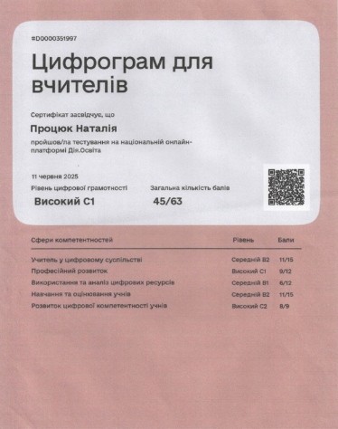
Не лише вчителі, а кожен громадянин міг переврити цифрову грамотність, пройшовши національний тест-цифрограм на сайті osvita. diya. gov. ua та після складання тесту отримати сертифікат, що підтверджує його знання та навички.

Slide 23
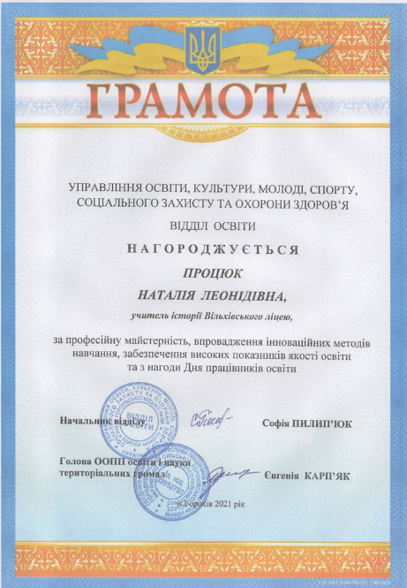
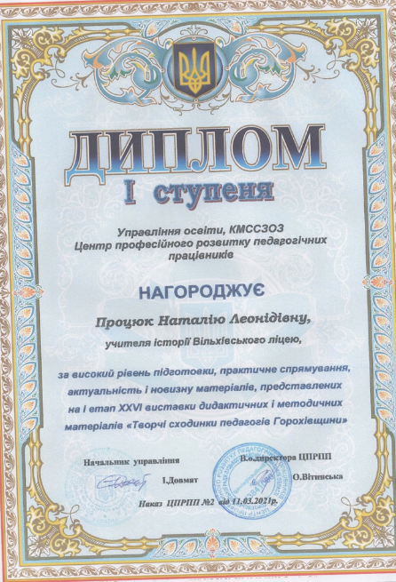

Slide 24
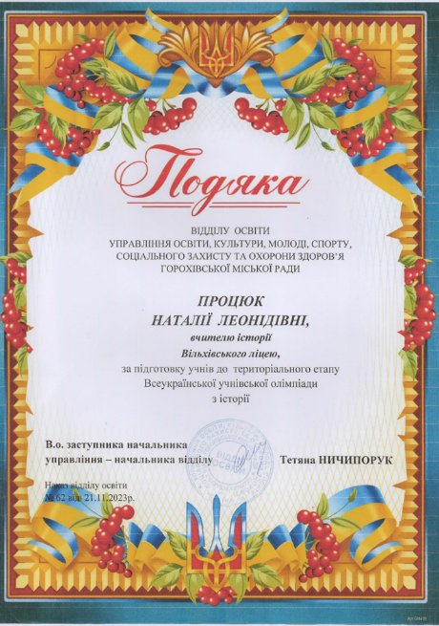
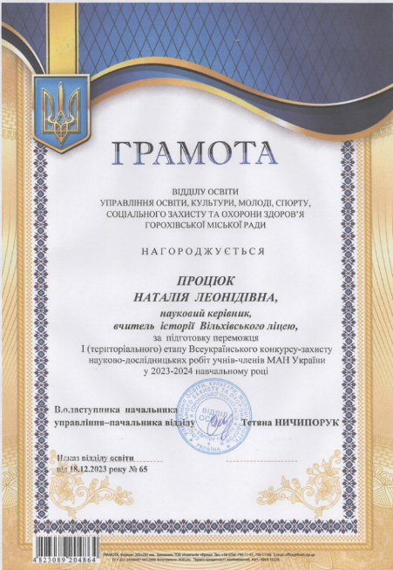

Slide 25
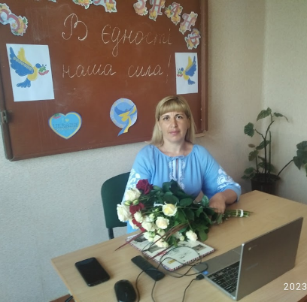


Slide 26
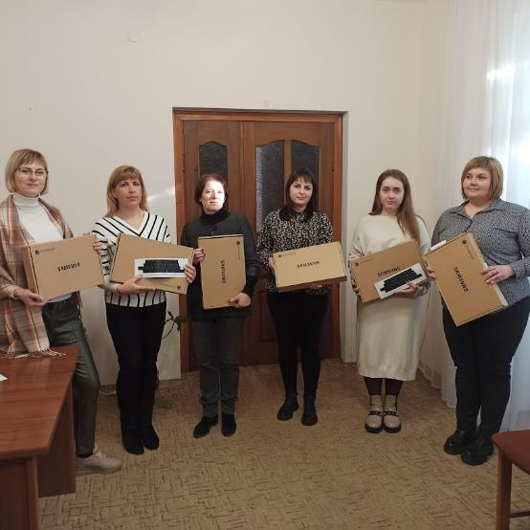

Slide 27
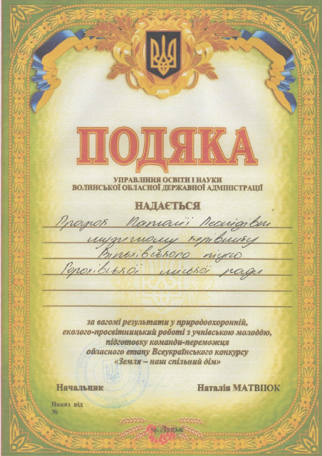
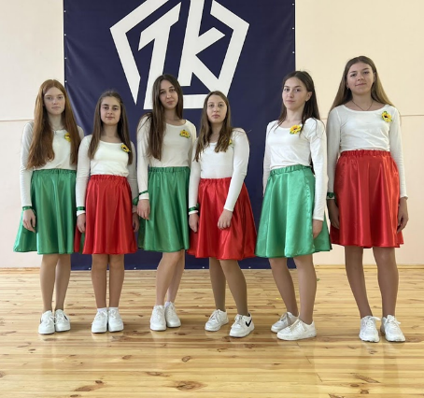
Участь команди Вільхівського ліцею в обласному етапі Всеукраїнського конкурсу «Земля – наш спільний дім» 2023 рік

Slide 28
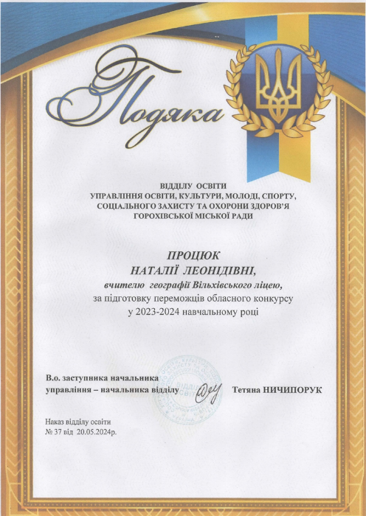

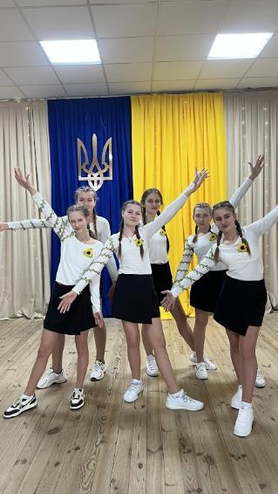
Участь команди Вільхівського ліцею в обласному етапі Всеукраїнського
конкурсу «Земля – наш спільний дім»
2024 рік

Slide 29
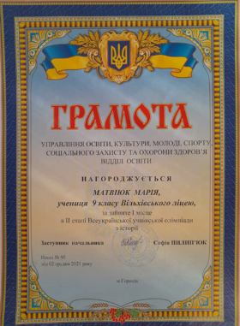
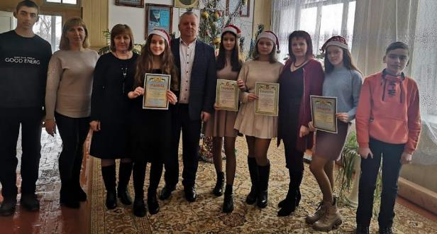
Олімпіади 2021 – 2026 роки
27 листопада 2021 року – переможці І етапу олімпіади з історії:
Матвіюк Марія 9 клас – І місце
Процюк Ярослав 8 клас – ІІІ місце
Матвіюк М. – переможниця обласного етапу

Slide 30
Олімпіади 2021 – 2026 роки
4 грудня 2021 року – переможниця І етапу олімпіади з правознавства –
Прус Надія 9 клас ІІІ місце

Slide 31
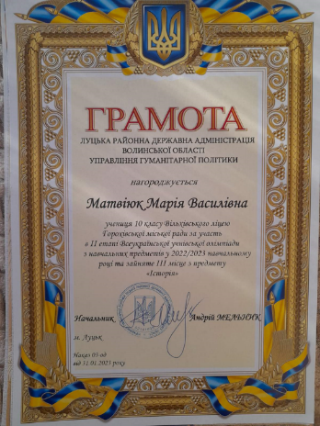
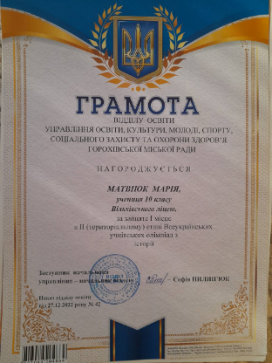
Олімпіади 2021 – 2026 роки
Жовтень 2022 року – переможниця територіальної олімпіади з історії Матвіюк Марія 10 клас – І місце
Листопад 2022 року – переможниця районної олімпіади з історії Матвіюк Марія 10 клас – ІІІ місце

Slide 32
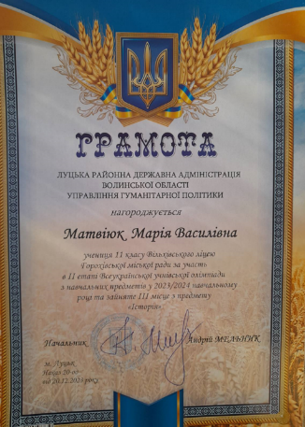
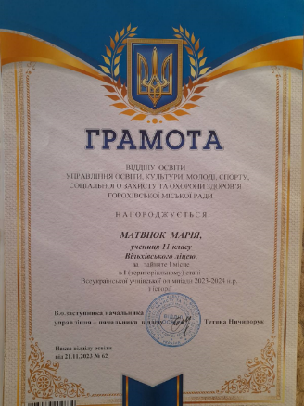
Олімпіади 2021 – 2026 роки
Листопад 2023 року – переможниця І етапу Всеукраїнської олімпіади з історії Матвіюк Марія 11 клас – І місце
Грудень 2023 року – переможниця ІІ етапу олімпіади з історії Матвіюк Марія 11 клас – ІІІ місце

Slide 33
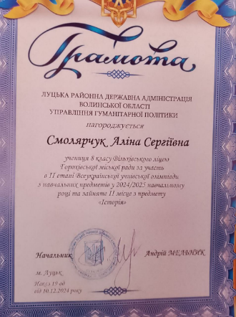
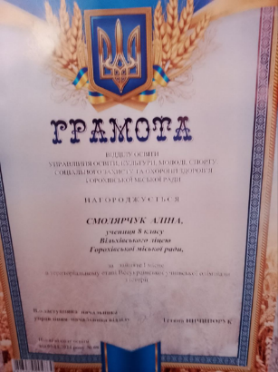
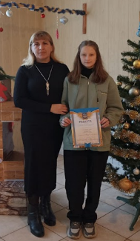
Олімпіади 2021 – 2026 роки
Листопад 2024 року – переможниця І етапу Всеукраїнської олімпіади з історії Смолярчук Аліна 8 клас – І місце
7 грудня 2024 року – переможниця ІІ етапу олімпіади з історії Смолярчук Аліна 8 клас – ІІ місце

Slide 34
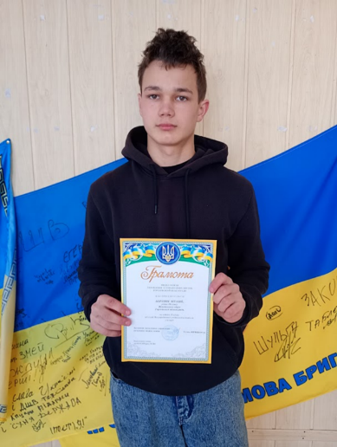
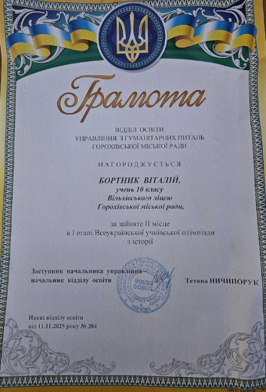
Олімпіади 2021 – 2026 роки
1 листопада 2025 року – переможець І етапу Всеукраїнської олімпіади з історії Бортник Віталій 10 клас - ІІ місце

Slide 35
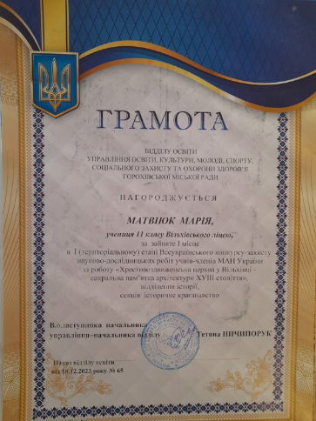
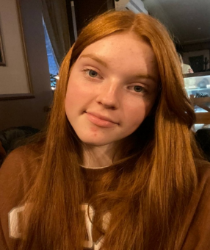
Всеукраїнський конкурс-захист науково-дослідницьких робіт
учнів-членів Малої академії наук
2023 рік
Лауреат обласного етапу захисту науково-дослідницьких робіт в МАН

Slide 36

Всеукраїнський конкурс-захист науково-дослідницьких робіт
учнів-членів Малої академії наук
2024

Slide 37



Slide 38




Дуже різноманітні варіанти інтерактивних вправ з історії України та всесвітньої історії, розроблені у сервісі Learning Apps Вправи з всесвітньої історії для 8 класу https://learningapps.org/watch?v=p78ix8r6t17 Вправи з всесвітньої історії для 9 класу https://learningapps.org/watch?v=p9x48uuet17 Wordwall можна використовувати для створення інтерактивних вправ і матеріалів для роздруку. Більшість наших шаблонів доступні в інтерактивному вигляді, а також у версії для роздруку.

Slide 39


Kahoot! – онлайн-сервіс, за допомогою якого вікторини, тести, дидактичні ігри для учнів. Popplet – онлайн-сервіс створення ментальних карт.. Даний сервіс дозволяє учням самостійно чи в команді створити графічний конспект, схеми, систематизувати нову інформацію, впорядкувати власні ідеї та презентувати їх.

Slide 40

Сенкан (сенквейн) – це п’ятирядковий вірш, який пишеться за заданим алгоритмом і складається із одинадцяти слів.

Slide 41

Метод «Зареєструй мене в Facebook» Метод «Фішбоун» Застосування методу «Кейс-стаді». Після перегляду відеосюжету про реальні події в суспільному житті країни учням пропонується проаналізувати конкретну проблемну ситуацію

Slide 42

Використання мемів на уроках історії Нині модним трендом всіх найпопулярніших спільнот стали меми – інформаційні картинки, які дотепно чи іронічно розповідають про якусь подію або ситуацію.

Slide 43
Позакласна робота
Тематичні години
Перегляд історичних
фільмів
Позаклас-на робота
Віртуальні подорожі
Патріотичні виховні
години
Загальношкільні свята
Ігри, конкурси

Slide 44


Екскурсії в Колодяжне та Поле Берестецької битви

Slide 45


Рій «Соколята»
Вільхівського ліцею

Slide 46


Гра-квест до Дня Соборності України

Slide 47


Допомагаємо ЗСУ

Slide 48




Slide 49


Членство в Клубі істориків-краєзнавців Горохівщини

Slide 50

Звіт успішності з Географії
за І семестр 2025-2026 н. р.
Вчитель: Н. Л. Процюк

Slide 51

Звіт успішності з Історії України за І семестр 2025-2026 н. р.
Вчитель: Н. Л. Процюк

Slide 52

Звіт успішності з Всесвітньої історії
за І семестр 2025-2026 н. р.
Вчитель: Н. Л. Процюк

Slide 53
Плани на майбутнє
Підвищувати свій професійний
рівень і не зупинятися
на досягнутому
Впроваджувати в освітній процес
інноваційні методи навчання
Плани
на майбутнє
Підвищувати
зацікавленість історією учнями
Удосконалювати
власні методики
викладання
Постійно підвищувати свій професійний рівень
Сприяти розвитку
зацікавлених
історією учнів

Slide 54

Дякую за увагу! Всім гарного настрою!

